Slide 1

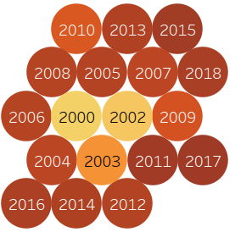
Vue mondiale
Population
Taux mortalité
Unité population | Moyenne
Total | 12
Année curseur
Taux de mortalité
Filtre stabilité politique
Evolution de la population
Accès à l’eau
Stabilité politiq
Légende de stabilité politique
Accès à de l’eau potable usage du bleu
Stabilité politique total par an

Slide 2

Vue Continentale
Indicateur
Basic services
Sélecteur à cocher continent
Accès à de l’eau potable
Filtre année
Evolution de la population
Indicateur
Indicateur
Légende continent
Stabilité politique
Taux de mortalité 2016

Slide 3
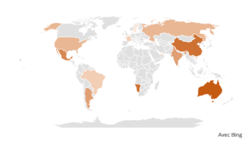
Vue nationale
Indicateur
Indicateur
Sélecteur à cocher Pays
Accès à de l’eau potable
Sélecteur moy, stab politique
Evolution de la population
Indicateur
Indicateur
Moy taux mortalité
Légende pays
Sélecteur accès à l’eau
Taux de mortalité
Stabilité politique

Slide 4

Vue consulting
RURAL
URBAIN
Filtre moyenne instabilité politique
Utilisation services basiques vs services de qualité
Filtre taux de mortalité
Taux Infrastructures de qualité zone rurale
Efficacité des politiques d’accès à l’eau
Filtre accès à l’eau potable
Indicateur
Bon accès à l’eau, mortalité faible, stabilité politique positive
Score calculé avec pondération

